Slide 1

C++基础
建造整个世界 度量每种可能
云计量土建产品部
唐维 2019年5月

Slide 2

CONTENTS
01
04
HelloWorld
类与对象
02
05
环境准备
QT、STL
03
C++基础

Slide 3

1.HelloWorld

Slide 4
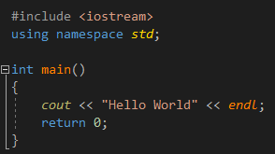
HelloWorld
· GTJ2018

Slide 5
C++简介
· GTJ2018
C++ 是一种静态类型的、编译式的、大小写敏感的编程语言，支持过程化编程、面向对象编程和泛型编程
C++ 是 C 的一个超集，任何合法的 C 程序都是合法的 C++ 程序
C++组成：核心语言、C++ 标准库、标准模板库（STL）
C++标准：11

Slide 6

2.环境准备

Slide 7
环境准备
· GTJ2018
VS（2010/2017）
QT5.5.1 + QT-addin
VAssistX
Incredibuild

Slide 8
VS快捷键
· GTJ2018
注释
快速添加函数注释-小番茄配置
注释代码： 选中+ ctrl（按住）+K+C
取消注释： 选中+ ctrl（按住）+K+U
跳转
进入某个函数 alt+G
.h\.cpp互相跳转 alt+O
ctrl + “-”
搜索
ctrl+F
搜索当前文件同名符号 ctrl+F3、F3
搜索函数名 alt+shift+F, alt+shift+S
搜索文件名 alt+shift+O
重命名符号：alt+Shift+R
快速添加头文件
快速添加函数实现
快速重写基类虚函数
调试
单步调试：F10
进入函数内：F11
跳出当前函数：shift+F11
执行到下一断点：F5
设置条件断点

Slide 9


编代码
· GTJ2018
预处理：#define
编译：将高级语言翻译成二进制机器语言（obj）
链接：编译生成的若干目标模块间相互引用，生成（dll,lib,exe）
常见链接错误：

Slide 10
3. C++基础

Slide 11
基本语法
· GTJ2018
头文件
main函数
返回值
标准输入输出流
命名空间
exe输入参数
拓展：
C语言printf

Slide 12
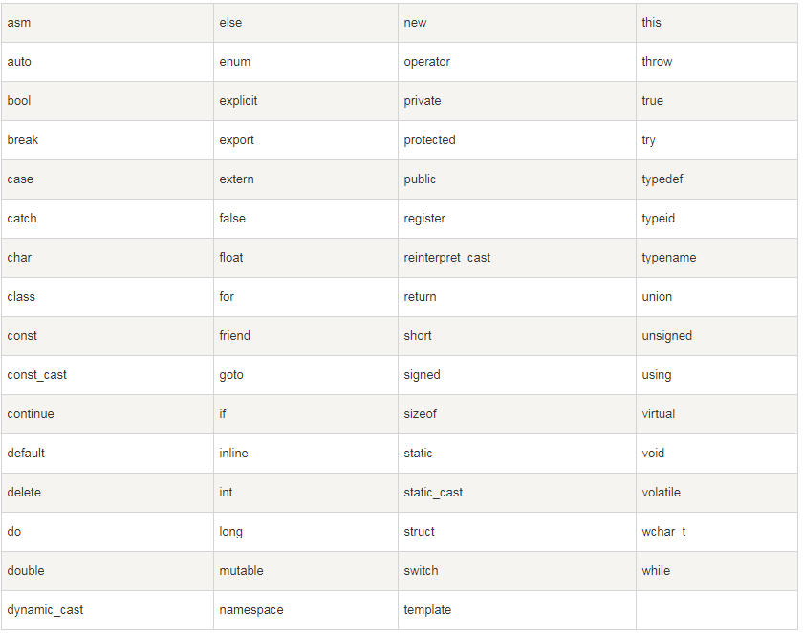
C++关键字
· GTJ2018
https://www.runoob.com/w3cnote/cpp-keyword-intro.html

Slide 13
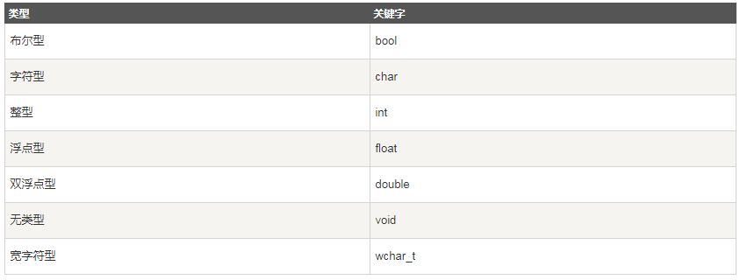
C++数据类型
· GTJ2018
基本的内置类型

Slide 14
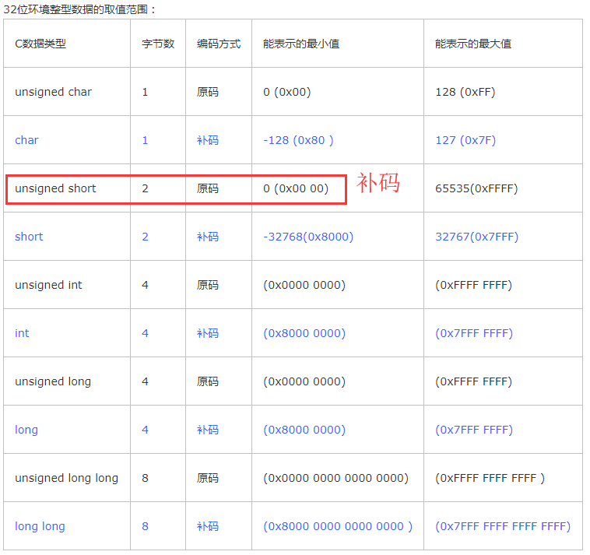
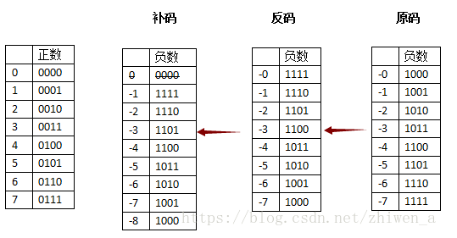
C++数据类型
· GTJ2018
取值范围
https://blog.csdn.net/zhiwen_a/article/details/81192087

Slide 15
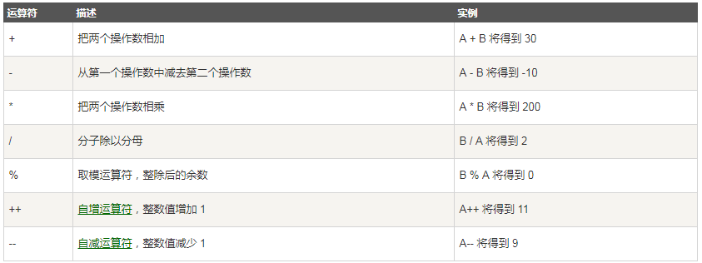
运算符
· GTJ2018
算术运算符
A 的值为 10，变量 B 的值为 20

Slide 16
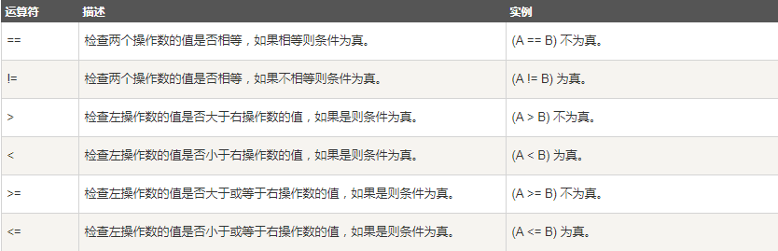
运算符
· GTJ2018
关系运算符

Slide 17
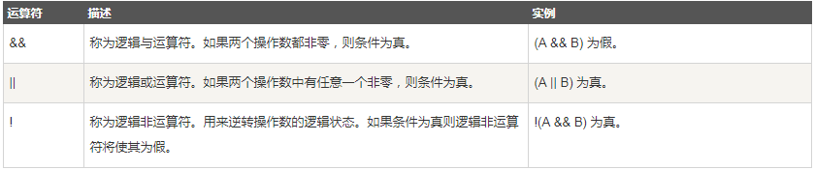
运算符
· GTJ2018
逻辑运算符
Notes:
&& 优先级---优化

Slide 18
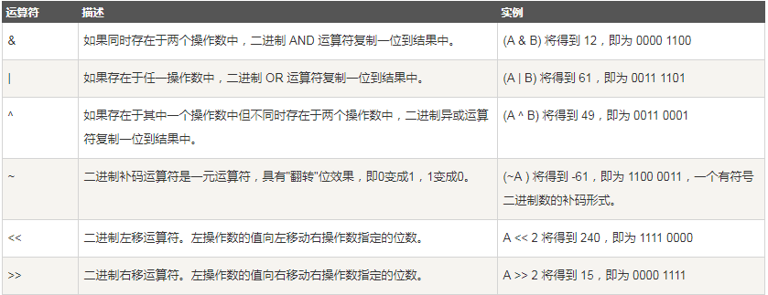
运算符
· GTJ2018
位运算符

Slide 19
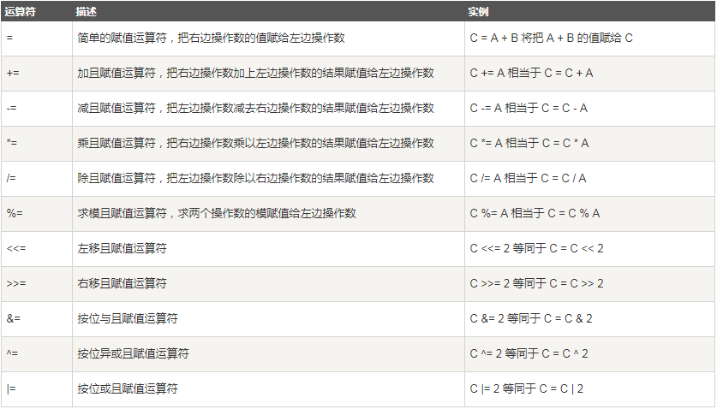
运算符
· GTJ2018
赋值运算符

Slide 20
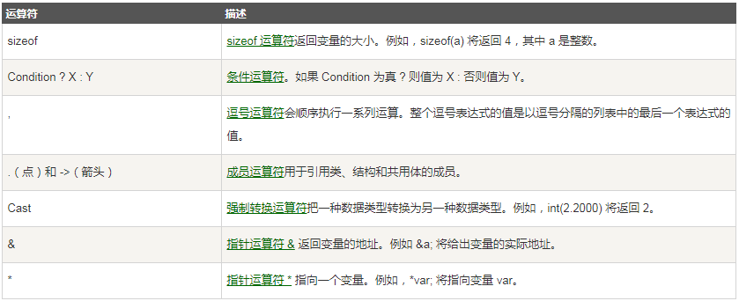
运算符
· GTJ2018
杂项运算符

Slide 21
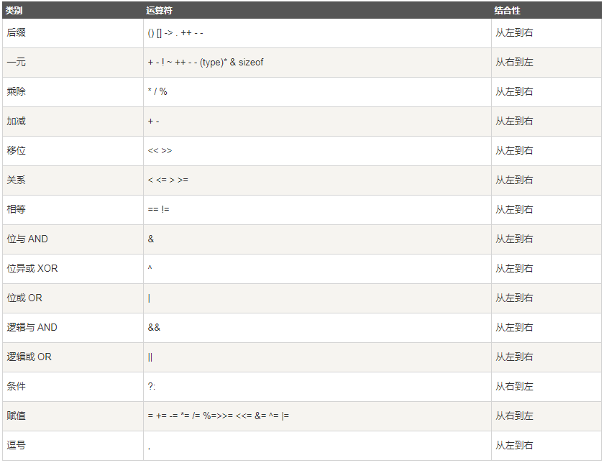
运算符优先级
· GTJ2018
Notes:
&& 优化

Slide 22
· GTJ2018
C++中的内存
栈
堆
全局/静态存储区
常量存储区
程序代码区

Slide 23
· GTJ2018
循环、判断
for
while
do while
for each
If
else
switch case

Slide 24


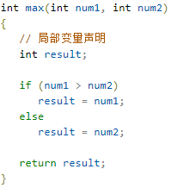
· GTJ2018
函数
组成部分
Lambda表达式
返回类型
函数名
参数
函数主体
函数声明与实现
练习—斐波拉契数列
1 1 2 3 5 8 13

Slide 25
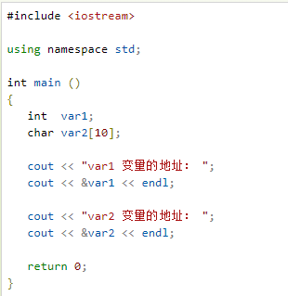
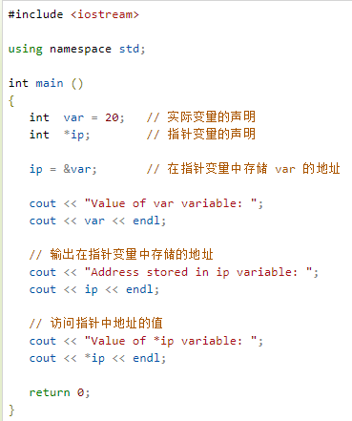
· GTJ2018
指针、引用
指针是一个变量，其值为另一个变量的地址，即，内存位置的直接地址。
type *varName

Slide 26
4.类与对象

Slide 27
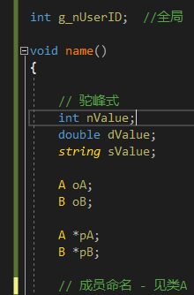
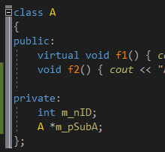
· GTJ2018
编码规范
命名规范
变量名、函数名小写开头，类名、枚举名大写开头，使用驼峰式命名

Slide 28
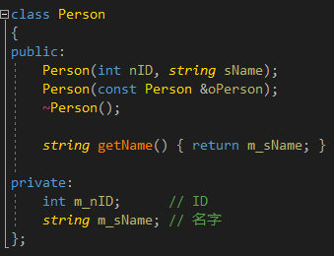
· GTJ2018
类与对象—定义
类
一类事物的抽象，例如人、电脑、桌子等
对象
具体的某一个事物，例如我、你，某台电脑等等
组成：
类名
方法
属性

Slide 29
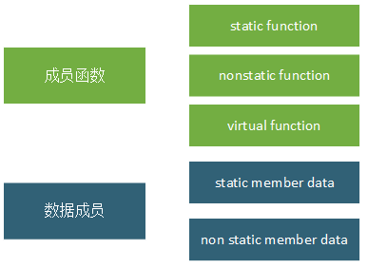
· GTJ2018
类与对象—c++对象模型
C++对象模型
Vs 查看对象模型内存布局
C++对象模型中，nonstatic 数据成员被置于每一个类对象中，而static数据成员被置于类对象之外。static与nonstatic函数也都放在类对象之外，而对于virtual 函数，则通过虚函数表+虚指针来支持：
每个类生成一个表格，称为虚表（virtual table，简称vtbl）。虚表中存放着一堆指针，这些指针指向该类每一个虚函数。虚表中的函数地址将按声明时的顺序排列
每个类对象都拥有一个虚表指针(vptr)，由编译器为其生成。虚表指针的设定与重置皆由类的复制控制（也即是构造函数、析构函数、赋值操作符）来完成。vptr的位置为编译器决定，传统上它被放在所有显示声明的成员之后，不过现在许多编译器把vptr放在一个类对象的最前端（也就是说对象的地址就是vptr的地址）
虚函数表的前面设置了一个指向type_info的指针，用以支持RTTI（Run Time Type Identification，运行时类型识别）。RTTI是为多态而生成的信息，包括对象继承关系，对象本身的描述等，只有具有虚函数的对象在会生成。

Slide 30
· GTJ2018
类与对象—成员初始化
属性初始化方式：
初始化列表
构造函数内赋值（有拷贝构造的消耗）
类内初始化（c++11）

Slide 31
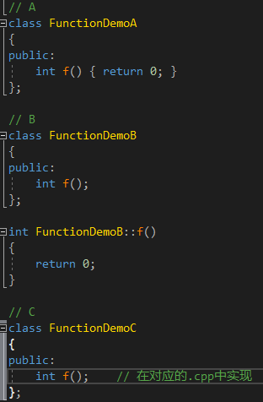
· GTJ2018
类与对象—成员函数声明与实现
在头文件，对应类中声明
实现方式：
类中实现
.h文件中实现（一般不用）
.cpp中实现

Slide 32
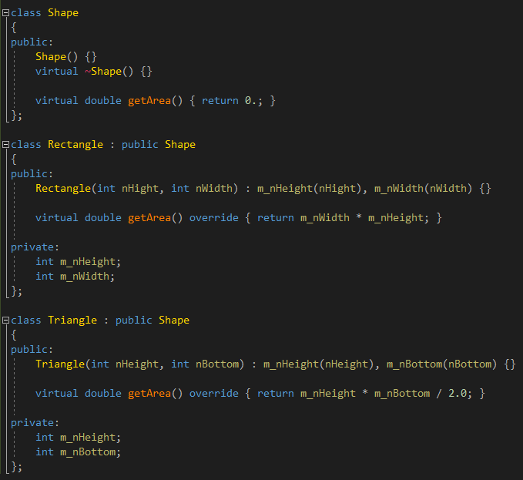
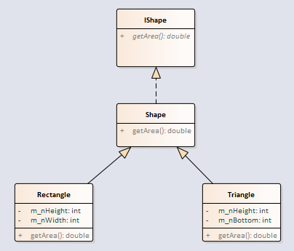
· GTJ2018
类与对象—继承

Slide 33
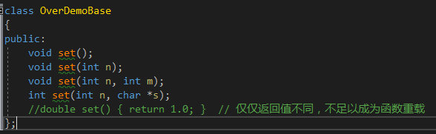
· GTJ2018
类与对象—重写与重载、重定义
Override（重写、覆盖）：子类重写基类虚方法，上一页中的getArea函数即是重写
Overload（重载）：函数重载，用于同名函数，不同参数个数、类型、顺序的场景 运算符重载，例如“<<”可以是位移运算符也可以是输出运算符
重定义（隐藏）：与基类函数同名

Slide 34
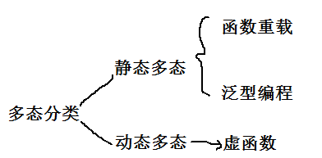
· GTJ2018
类与对象—多态
静态多态是编译器在编译期间完成的，编译器会根据实参类型来选择调用合适的函数， 如果有合适的函数可以调用就调，没有的话就会发出警告或者报错
动态多态是在程序运行时根据基类的引用（指针）指向的对象来确定自己具体该调用哪一个类的虚函数

Slide 35
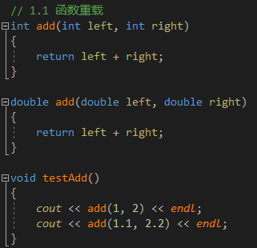
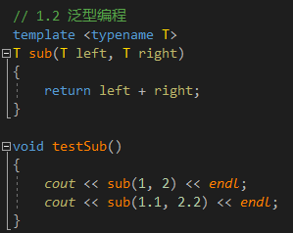
· GTJ2018
类与对象—静态多态

Slide 36
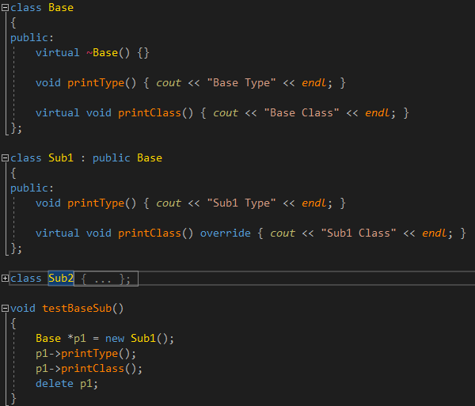
· GTJ2018
类与对象—动态多态
动态多态的条件
●基类中必须包含虚函数，并且派生类中一定要对基类中的虚函数进行重写
●通过基类指针调用虚函数

Slide 37
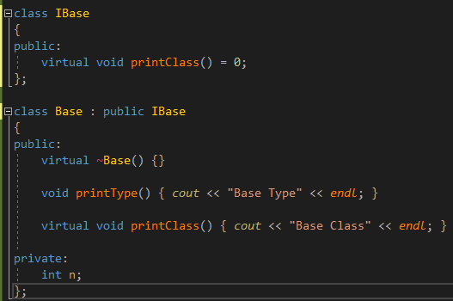
· GTJ2018
类与对象—抽象类、纯虚函数
抽象类不能被用于实例化对象，它只能作为接口使用

Slide 38
5.STL

Slide 39
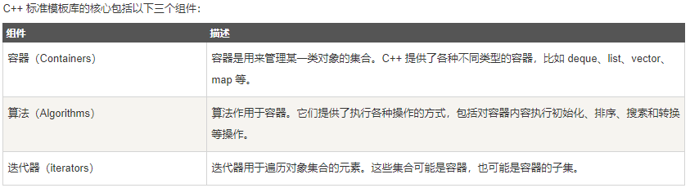
· GTJ2018
STL
C++ STL（Standard Template Libraary标准模板库）是一套功能强大的 C++ 模板类，提供了通用的模板类和函数，这些模板类和函数可以实现多种流行和常用的算法和数据结构，如向量、链表、队列等。
其中，容器分为顺序容器与关联容器

Slide 40
· GTJ2018
STL-iterator
迭代器（iterator）是一种检查容器内元素并遍历元素的数据类型
背景：指针++可以用来遍历存储空间连续的数据结构，但是对于存储空间非连续的，就需要寻找一个行为类似指针的类，来对非数组的数据结构进行遍历

Slide 41
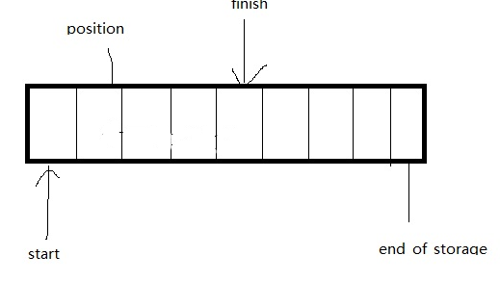
· GTJ2018
STL-vector
向量（Vector）是一个封装了动态大小数组的顺序容器。
特性：
元素按照严格的线性顺序排序
使用一个内存分配器对象来动态地处理它的存储需求
支持对序列中的任意元素进行快速直接访问
注意点：
越界访问，崩溃
Capacity动态扩大的优劣（内存占用）, resize的使用

Slide 42
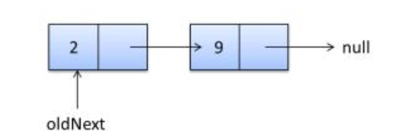
· GTJ2018
STL-list
链表（list）是一个非连续的线性存储结构（单链表、双链表）
特点：
不使用连续的内存空间
可以在内部任何位置插入或删除，当然也可以在两端进行push 和pop 。
不能进行内部的随机访问，即不支持[ ] 操作符和.at() ；
相对于verctor 占用更多的内存（prev,next指针）
用处：
快速增删节点
注意环形list，避免遍历死循环。如何检查list内是否有环？

Slide 43
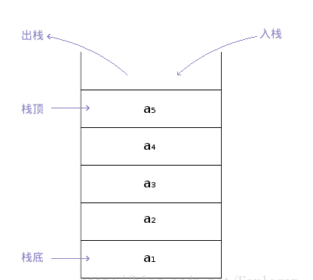
· GTJ2018
STL-stack
Stack(栈)是一种后进先出的数据结构，它只允许在栈顶进行增删操作。
特点：后进先出
用处：四则运算、变量作用域、DFS

Slide 44
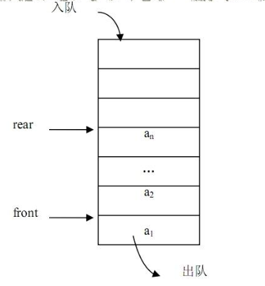
· GTJ2018
STL-queue
队列（queue）是一种先进先出的数据结构，它只允许在队尾进行插入操作，在队首进行删除操作。
特点：先进先出（FIFO）
用处：
消息队列、BFS
了解：优先队列

Slide 45
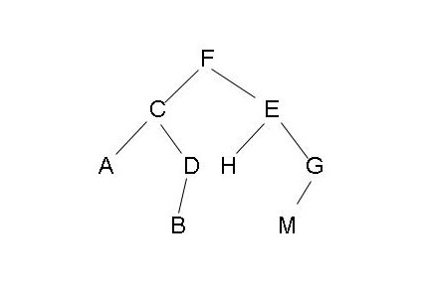
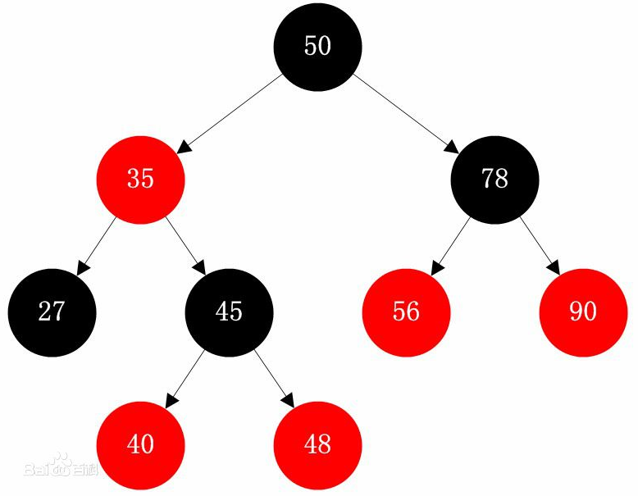
· GTJ2018
二叉树
二叉树是每个结点最多有两个子树的树结构。通常子树被称作“左子树”（left subtree）和“右子树”（right subtree）。二叉树常被用于实现二叉查找树和二叉堆。
了解：二叉查找树、平衡二叉树、红黑树

Slide 46
· GTJ2018
STL-map、set
map中的元素是一些键值对，关键字起到索引的作用，值则表示与索引相关联的数据，底层为红黑树。
set是关键字的简单集合，底层为红黑树。
特点：
1. 快速插入、删除、修改value
2. map中key唯一，set中元素唯一
用途：
map: 构件类型ID-构件类型名称
set: 记录每一层，送审工程中被box过滤过的图元ID

Slide 47
· GTJ2018
STL-hash
unordered_set用哈希函数组织的set
unordered_map用哈希函数组织的map
底层实现为哈希表（hashtable）
特点：
查找非常快，map、set查找效率为O(logn)，hash为O(1)

Slide 48
· GTJ2018
STL-algorithm
sort：快排实现
reverse
search：二叉查找树
max,min
http://www.cplusplus.com/reference/algorithm/

Slide 49

5.QT

Slide 50
6.设计模式

Slide 51
7.

